Slide 1
定量的ソフトウェア開発管理 第2回：コードクローン分析レポート
提出日時：2023年05月12日(金)
学生番号：50M23229
氏名：富田 洸

Slide 2
目次
分析方法
分析対象としたプログラム「 C言語プログラミング能力検定試験1級：アスレチック会員管理プログラム」
分析結果
考察

Slide 3
分析方法「ツールと設定値の用語」
使用ツール：「CCFinderX」 コードクローン(ソースコードの中に存在する違いに一致，もしくは類似したコード片)を探すためのツール．本講義で紹介されたツール．
CCFinderXのデータクローン測定時に設定する必要がある項目 ★Minimum Clone Length：最小クローン長（検出されるクローンの最小サイズを指定する．クローンとみなす最小のトークン列の長さ．） ★Minimum TKS：TKS(Token-based Clone Size)を表し，コードクローンとして検出するコード片に含まれるトークンの種類の最小値. ★Use-P-match：コードクローン検出のマッチング手法の1つ．2つのクローンペア間の一致度合いを評価する．

Slide 4
分析方法「用語」
NBR(neighbor)：そのファイルとの間にコードクローンを持っているファイルの数
RSA(ratio of similarity between another files)：そのファイルテキストが，そのファイル以外との間のコードクローンによって占められている割合．
RSI(ratio of similarity within the file)：そのファイルのテキストが，そのファイル内のコードクローンによって占められている割合
CVR(coverage)：そのファイルテキストが，なんらかのコードクローンによって占められている割合

Slide 5
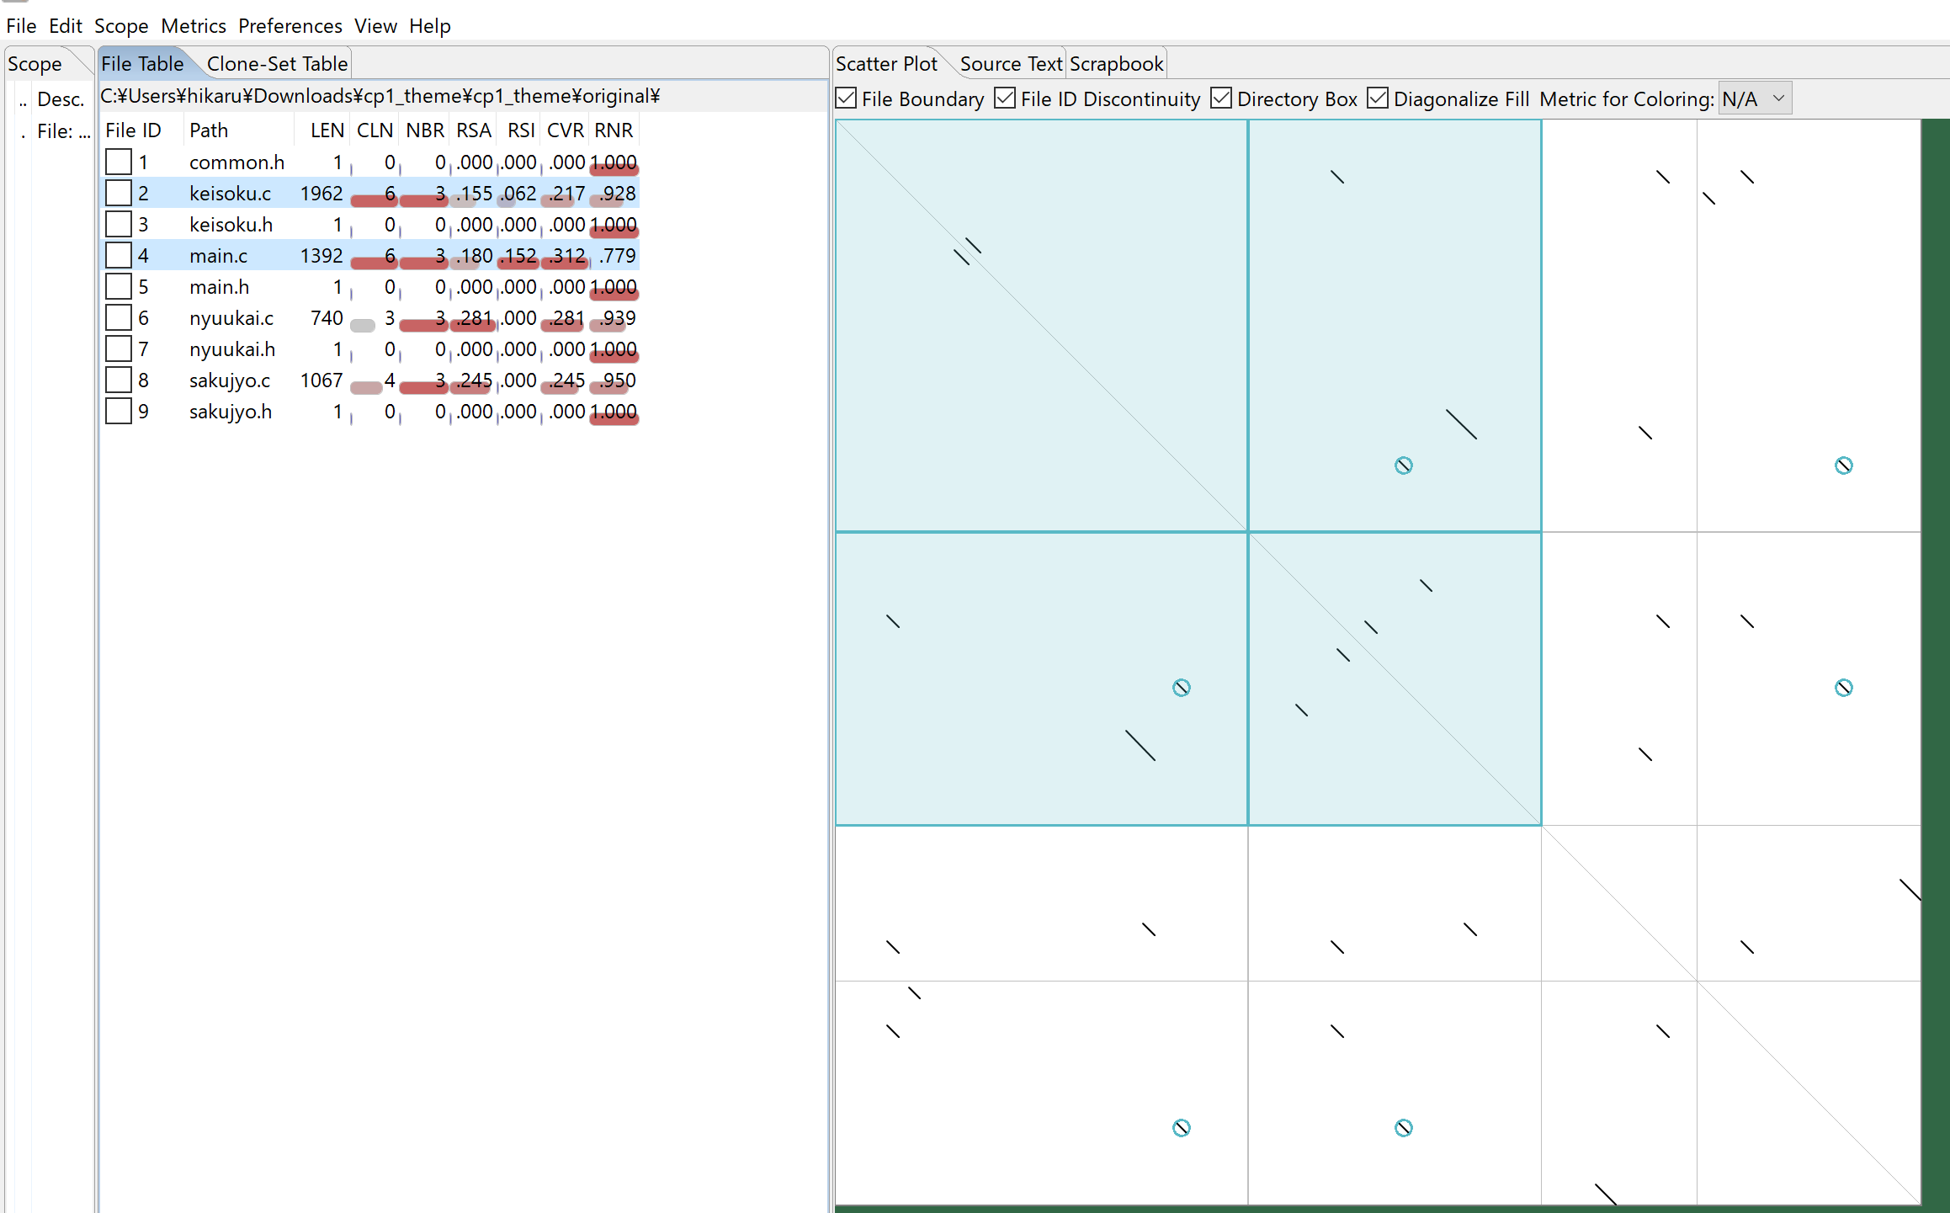
分析方法「CCFinderXの画面説明」
・FileTable：対象となっているソースファイルの一覧を表示する．
・Clone-Set-Table：検出されたコードクローンの一覧．通し番号とコード断片の長さが表示されている．
・Scatter Plot：散布図．ソースファイル全体に含まれているコードクローンが表示されている．
・SourceText：コードクローンとなっている部分をハイライト表示してくれる．

Slide 6
分析方法「流れ」
ツールを起動して，File→Detect Clonesをクリック
分析したいファイルが置かれているフォルダを指定する
分析の設定値を決めて実行する．
画面上にデータクローンの結果が表示される
Clone-Set-Tableでコードクローンとなる部分を知る．
ScatterPlotで存在するコードクローンを選択してソースコードのハイライトされた部分を確認する．
Metrics→ShowFileMetricsで詳細なクローンの割合などを確認する．

Slide 7
分析対象としたプログラム 「C言語プログラミング能力検定試験 1級：アスレチック会員管理プログラム」
・本課題の分析対象プログラムの詳細
サーティファイ情報処理能力認定委員会が行なっている「C言語プログラミング脳力認定試験」の1級の試験問題である．この問題は試験前に事前に公開されるテーマプログラムである．試験ではこのテーマプログラムの仕様変更，使用追加に対応したプログラム作成および仕様変更書の作成を行うという形式で行われる．
今回の対象プログラムは，「アスレチック会員管理プログラム」で，アスレチッククラブにおけるメンバーの管理を目的としているプログラムである．
1．サーティファイ C言語プログラミング能力認定試験，「https://www.sikaku.gr.jp/js/cp/ind/about/sample/」，2023年05月11日(木)
2．要求仕様書，「https://www.sikaku.gr.jp/js/cp/sample/1/cp1_theme.pdf」，2023年05月11日(木)

Slide 8
対象プログラムの構成
下記の四つのファイルで構成されている．
・main.c（これがメインのプログラム）約350行
・nyuukai.c（入会登録処理プログラム）約190行
・keisoku.c（計測記録入力処理プログラム）約450行
・sakujyo.c（登録削除処理プログラム）約290行
※約と書いているのは改行が多いためコードが書いている本来の行数がわからないためである．

Slide 9
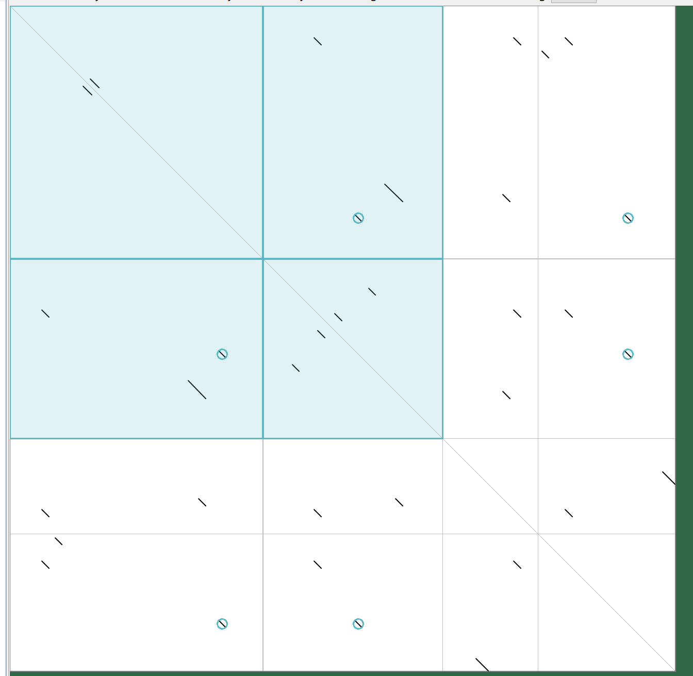
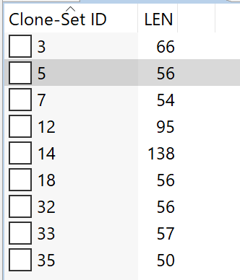
分析結果 「データクローン数」
Keisoku.c
main.c
nyuukai.c
sakujyo.c
・コードクローンセット数：9個
・ファイルが含むコードクローンセットの数：
main.c：6個
keisoku.c：6個
nyuukai.c：3個
sakujyo.c：4個
Keisoku.c
main.c
nyuukai.c
sakujyo.c

Slide 10
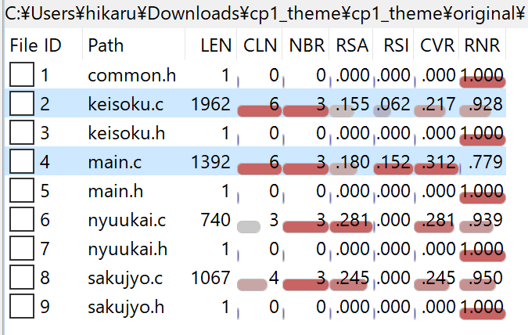
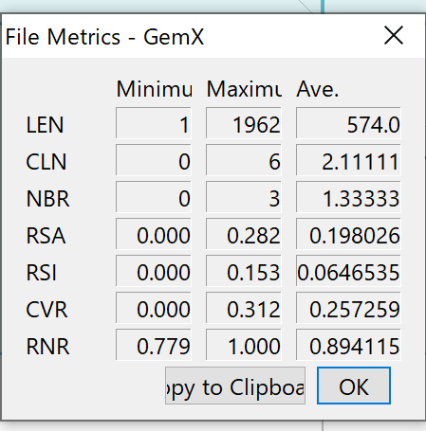
分析結果「File Metrics」
ヘッダーファイルも計算されているので値が少し違う
RSA：ファイル間クローンの含有率は平均：約21％ 最小：約16％ 最大：約28％
nyuukai.cが高いので修正する点が存在する可能性が高い
NBR：ファイル間結合度：すべてのファイルで3である．
RSI：ファイル内クローン含有率 平均：約5％ 最小：0％ 最大：約15％ 同じファイル内にはクローン率0のものは，ファイル間のクローン率が高くないかを確かめて低ければ良いが高い場合は修正できるとよりよくなると考えられる．
CVR：クローン含有率：平均：約26％ 最小：約21％ 最大：31％
main.cが最も高く修正した方が良い部分がある可能性が高い．

Slide 11
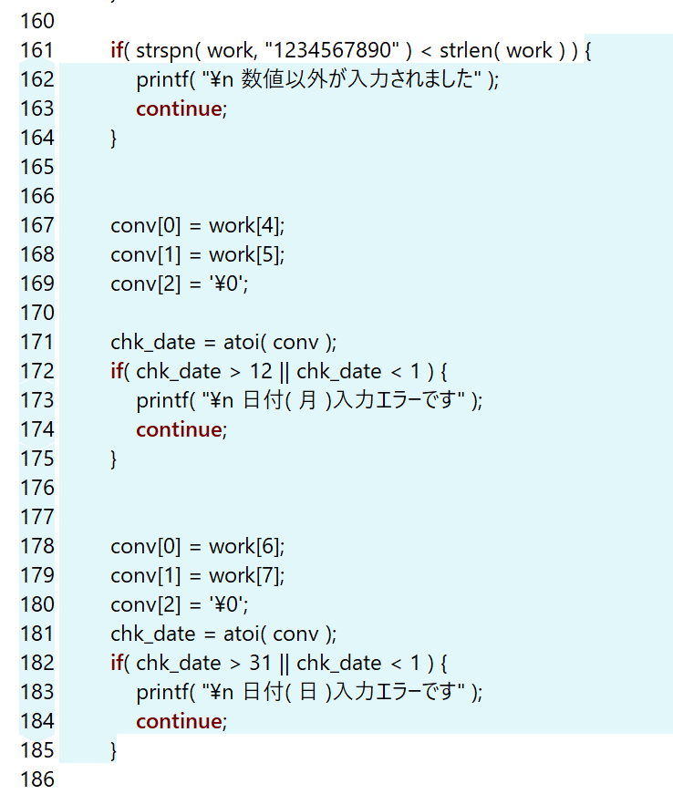
分析結果(keisoku.c) 「同じファイル内のクローン」
167-175と178-185がクローンとして検出されている．
コードを確認すると以下の部分の違いは存在する
・配列のインデックスが違う
・条件の値が違う
・エラー表示の文字が違う
上記の3つの違いは存在するが，処理としては中身が一緒であることからも，この部分の場合は関数化して引数にworkの配列のインデックスとchk_dateの条件，エラーメッセージを与えるものを作る方が修正が発生した時に便利である．
しかし，月の判定と日にちの判定なので，関数化する時に処理は一緒だが，意味が変わってくるのでもう少しわかりやすい変数名に変更する方がわかりにくさが減り関数化をするよりも良いのかもしれないと感じる．

Slide 12
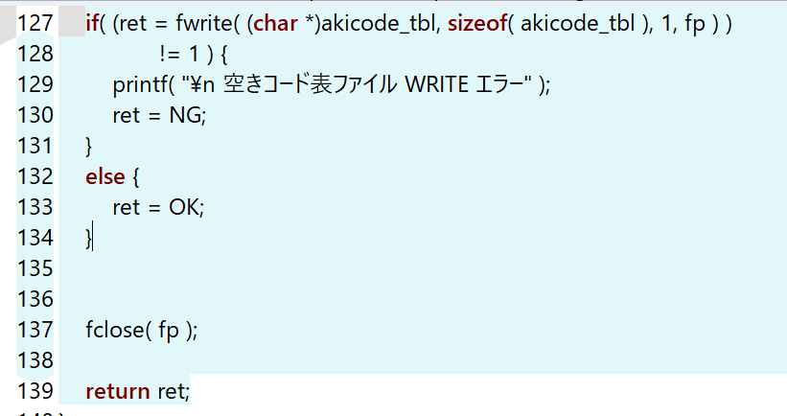
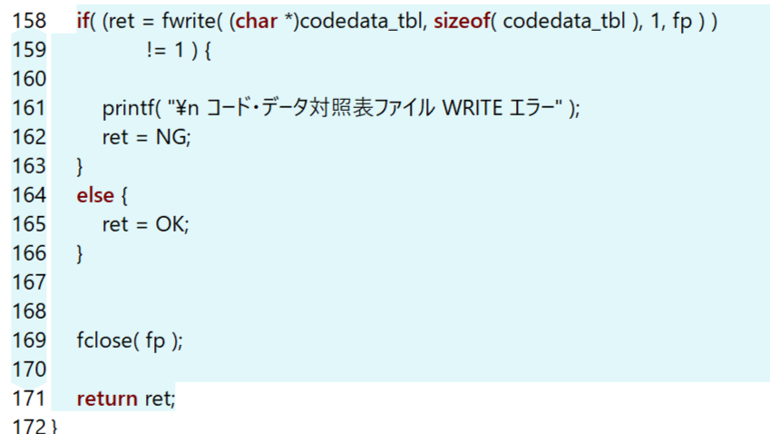
分析結果(main.c) 「同じファイル内のクローン(1)」
127-139と158-171がクローンとして検出されている．
この部分はファイルポインタを開く一般的な操作である．
コードを確認すると以下の部分の違いは存在する
・エラーメッセージが違う
・開こうとしているtblが違う．
エラーメッセージと開くファイルの違いが存在するが，処理がほとんど同じなのであれば関数化しても良いと考えられる．
しかし，ファイルポインタの開く処理の部分は決まりきったテンプレートがあるためミスの可能性は低いと考えられるが，ファイルポインタを開いた後に関数化してしまうと閉じ忘れる危険性などを考えられるとこの程度であれば関数化しなくてもよいと考えられる．

Slide 13
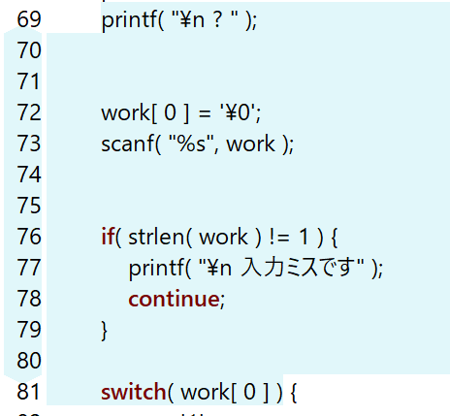
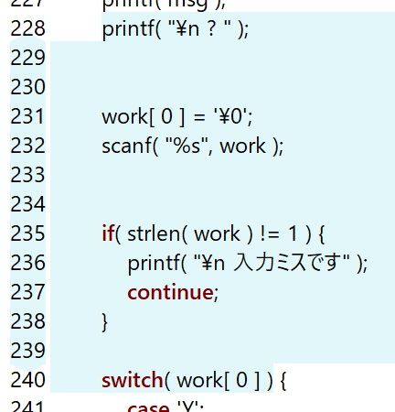
分析結果(main.c) 「同じファイル内のクローン(3)」
69-81と228-240がクローンとして検出されている．
入力処理の部分である．
コードを確認すると以下の部分は存在しない．
この部分はすべての部分が同じであるが，Switch分以下の内容が全く違う分岐になっているので関数化することは考えなくても良い．
しかし，入力処理の部分は同じであるので，関数化してより短く書いた方が良いと思われる．

Slide 14
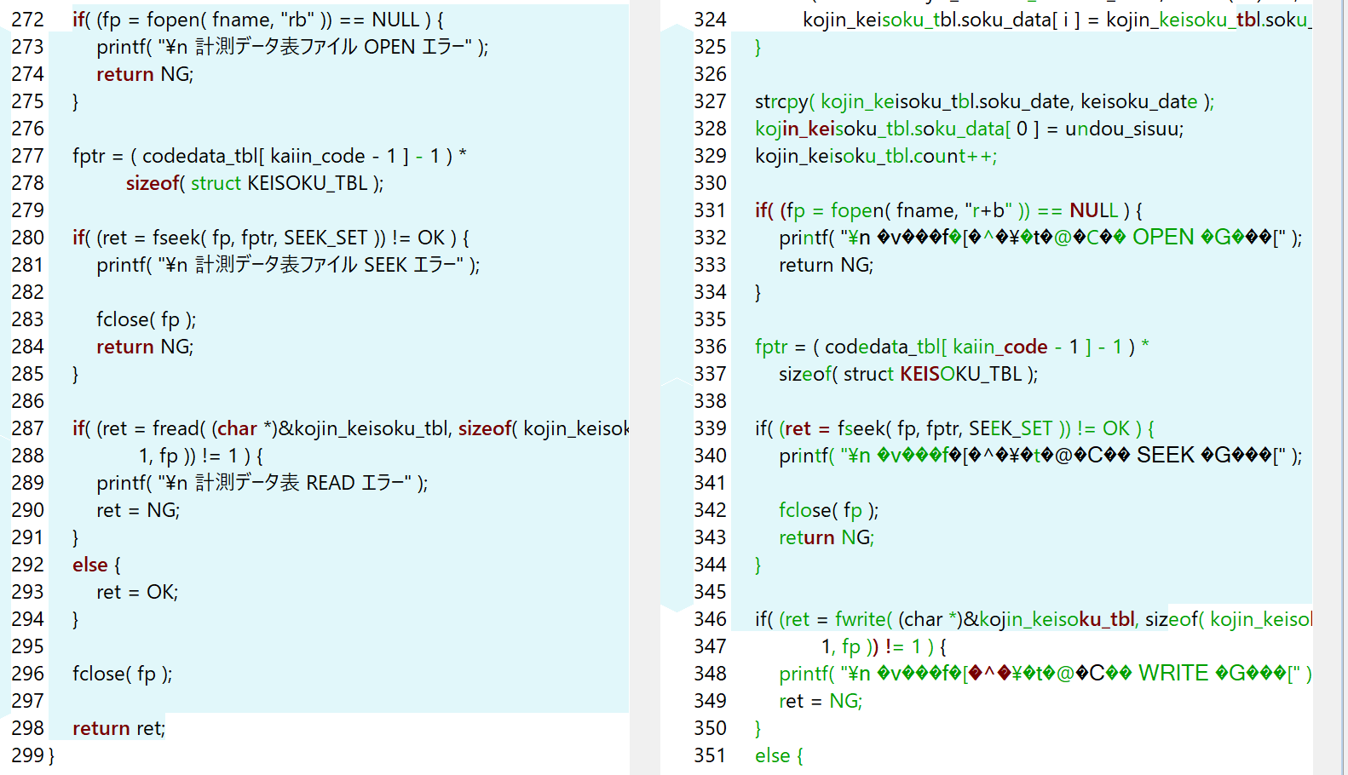
分析結果(keisoku.cとmain.c) 1番コードクローンの長さ長い 「ファイル間に存在するクローン」
272-285と331-344がクローンとして検出されている．
ファイル処理部分である．
これも先ほど述べたように，テンプレート的な書き方が多いため，関数化したりする必要はないと思われる．

Slide 15
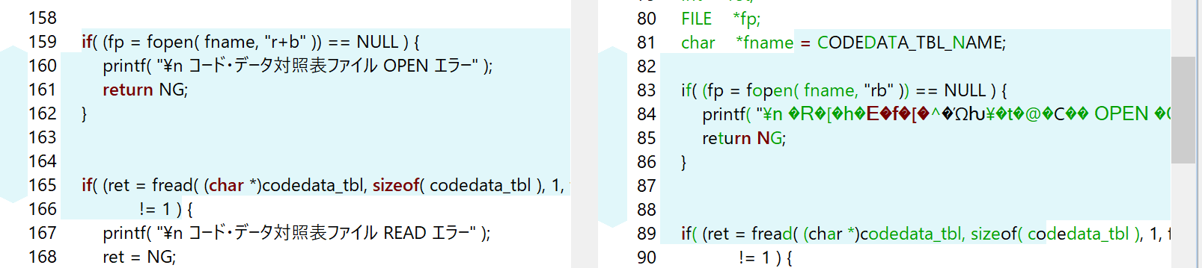
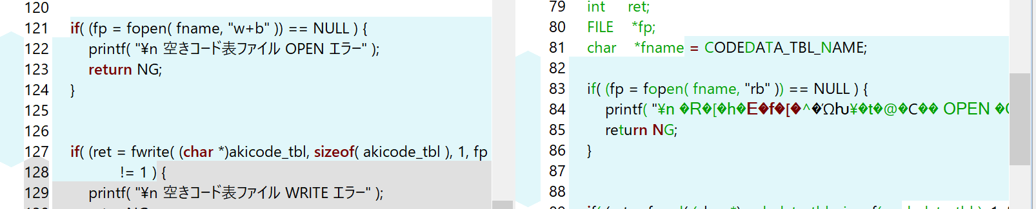
分析結果(keisoku.c main.c nyuukai.c sakujyo.c) すべてのファイルにあるクローン 「ファイル間に存在するクローン」
すべてのファイルに存在するクローンが存在した．
しかし，結果としてはファイル処理のクローンであった．
特定のよく行われるテンプレート的な書き方があるもののクローンがファイル間では多く出る傾向が今回調べたプログラムだと多かった．

Slide 16
考察
・ファイル内クローンを減らすには，トークン数の決まりを明確な理由をみつけて決める必要があると思われる．短すぎるトークン数であればマッチする可能性が高まり関数化や簡便に書く方法などをする必要がないものまで見つかってしまう．なので冗長なコードはこの程度一致したものであるというものを決める必要があると感じた．
・コードクローンとしてほとんど同じ処理が出てきたとしても，処理が同じでも内容が異なると安易に関数化してしまうと，引数を工夫できれば良いが，自分以外の人がコードを読む時に同じ関数で意味が違うことをしていると理解が難しくなると思われる．そのため，その場合は変数名など他の工夫を行う方が望ましいと考えられる．
・コードクローンで多くのファイル間で出てきやすいものとしてファイル処理など関数化するよりここで書いた方がいいものはコードクローンとして検出されやすいことがわかった．

